Slide 1
Последовательный поиск и поиск подрядов методом грубой силы.
Панкеева София, КМ-93

Slide 2
Что же такое вообще метод грубой силы?
Метод грубой силы представляет собой прямой подход к решению задачи, обычно основанный непосредственно на формулировке задачи и определениях используемых ею концепций.
Преимущества и недостатки метода грубой силы:
Применим практически для любых типов задач.
Часто оказывается наиболее простым в применении.
Редко дает красивые и эффективные алгоритмы.
Может оказаться полезным для решения небольших по размеру экземпляров задач.
Стоимость разработки более эффективного алгоритма может быть неприемлемой, если требуется решить только несколько экземпляров задачи.

Slide 3
Где же он все таки используется?
К методам «грубой силы» относят методы решения задачи путем перебора всех возможных вариантов. Сложность полного перебора зависит от размерности пространства всех возможных решений задачи. Если пространство решений очень велико, то полный перебор может не дать результатов в течение месяцев и даже лет.
Метод грубой силы используется для многих элементарных, но важных алгоритмических задач, таких как: вычисление суммы n чисел, поиск наибольшего элемента в списке, пузырьковая сортировка и т.д.

Slide 4
Последовательный поиск
Поиск является одним из наиболее часто встречаемых действий в программировании. В общем случае под «поиском» понимается процесс нахождения конкретной информации в ранее созданном множестве данных. Обычно данные представляют собой записи, каждая из которых имеет хотя бы один ключ.
Ключ поиска – это поле записи, по значению которого происходит поиск. Ключи используются для отличия одних записей от других.
Целью поиска является нахождение всех записей (если они есть) с данным значением ключа.
Существует множество различных алгоритмов поиска, которые принципиально зависят от способа организации данных. У каждого алгоритма поиска есть свои преимущества и недостатки. Поэтому важно выбрать тот алгоритм, который лучше всего подходит для решения конкретной задачи. Представителем методов грубой силы является метод, который носит название последовательного или линейного поиска. Идея этого метода заключается в следующем. Множество элементов просматривается последовательно в некотором порядке, гарантирующем, что будут просмотрены все элементы множества (например, слева направо). Если в ходе просмотра множества будет найден искомый элемент, просмотр прекращается с положительным результатом; если же будет просмотрено все множество, а элемент не будет найден, алгоритм должен выдать отрицательный результат.

Slide 5
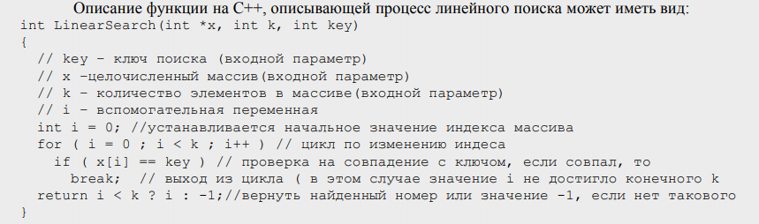

Slide 6
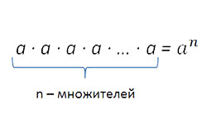
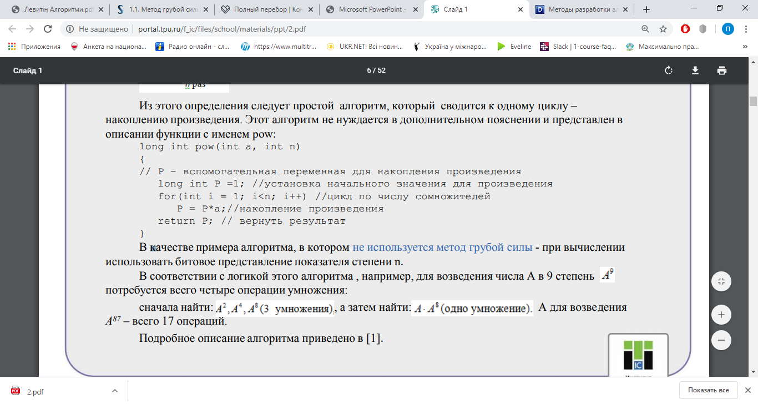
Метод грубой силы предлагает подход, основанный непосредственно на формулировке задачи, а именно, на определении значения операции, которая носит название «возведение в степень»:

Slide 7
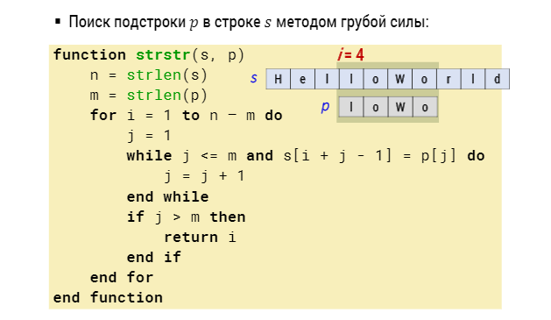

Slide 8
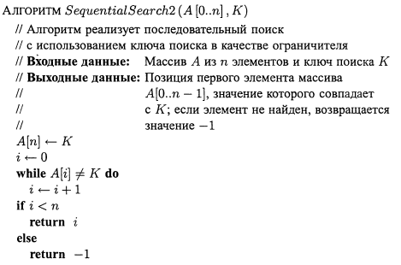
Последовательный поиск
Алгоритм, основанный на методе грубой силы, для решения общей задачи поиска называется последовательным поиском. Этот алгоритм просто по очереди сравнивает элементы заданного списка с ключом поиска до тех пор, пока не будет найден элемент с указанным значением ключа (успешный поиск) или весь список будет проверен, но требуемый элемент не найден (неудачный поиск). Зачастую применяется простой дополнительный прием: если добавить ключ поиска в конец списка, то поиск обязательно будет успешным, следовательно, можно убрать проверку завершения списка в каждой итерации алгоритма. Далее приведен псевдокод такой улучшенной версии; предполагается, что входные данные имеют вид массива.

Slide 9
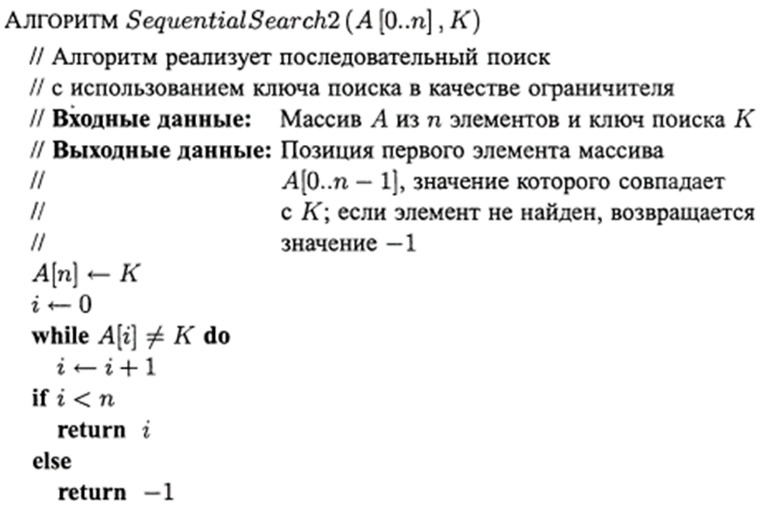
Алгоритм
Если исходный список отсортирован, можно воспользоваться еще одним усовершенствованием: поиск в таком списке можно прекращать, как только встретится элемент, не меньший ключа поиска. Последовательный поиск представляет превосходную иллюстрацию метода грубой силы, с его характерными сильными (простота) и слабыми (низкая эффективность) сторонами.
Совершенно очевидно, что время работы этого алгоритма может отличаться в очень широких пределах для одного и того же списка размера п. В наихудшем случае, т.е. когда в списке нет искомого элемента либо когда искомый элемент расположен в списке последним, в алгоритме будет выполнено наибольшее количество операций сравнения ключа со всеми n элементами списка: C(n) = n.

Slide 10
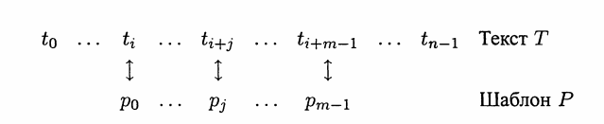
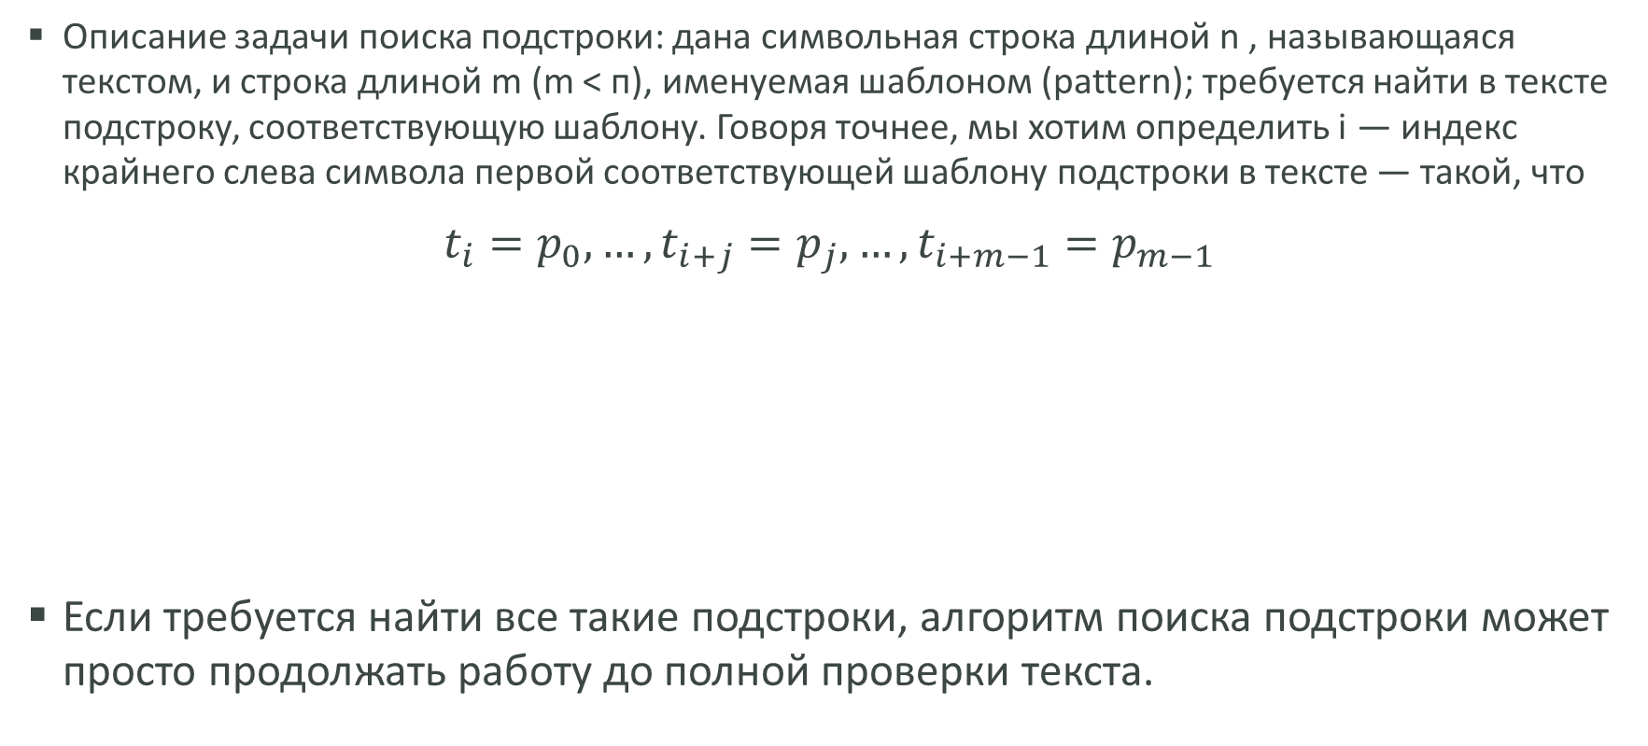
Поиск подстроки.
Описание задачи поиска подстроки: дана символьная строка длиной n , называющаяся текстом, и строка длиной m (m < п), именуемая шаблоном (pattern); требуется найти в тексте подстроку, соответствующую шаблону. Говоря точнее, мы хотим определить і — индекс крайнего слева символа первой соответствующей шаблону подстроки в тексте — такой, что
$$t_{i}=p_{0},…, t_{i+j}=p_{j},…, t_{i+m−1}=p_{m−1}$$
Если требуется найти все такие подстроки, алгоритм поиска подстроки может просто продолжать работу до полной проверки текста.

Slide 11
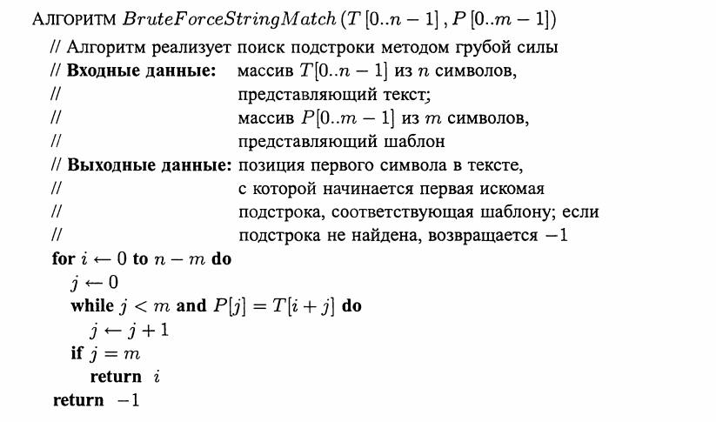
Алгоритм

Slide 12
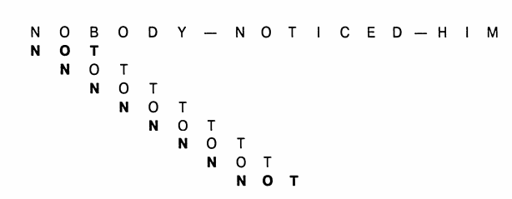
Алгоритм, основанный на грубой силе, очевиден: выровняем шаблон с началом текста и начнем сравнивать соответствующие пары символов слева направо до тех пор, пока не убедимся, что символы во всех m парах равны (в этом случае алгоритм может прекращать работу), либо не встретим пару разных символов. В последнем случае шаблон смещается на одну позицию вправо, и сравнение символов продолжается, начиная с первого символа шаблона и символа в соответствующей позиции в тексте. Заметим, что последняя позиция в тексте, которая еще может выступать в роли начала искомой подстроки — п - m (если позиции в тексте индексируются значениями от 0 до n— 1). После этой позиции в тексте остается слишком мало символов, чтобы они могли соответствовать шаблону. Следовательно, по достижении указанной позиции алгоритм не должен делать никаких сравнений.
Обратите внимание, что в данном примере алгоритм практически всегда смещает шаблон после первого же сравнения символа. Однако наихудший случай намного неприятнее: алгоритм может выполнять все по сравнений перед сдвигом шаблона, и это происходит в каждой из (n — m + 1) попыток

Slide 13
Найдите кол-во сравнений, выполняемых версией последовательного поиска с ограничителем: в наихудшем и среднем случае при вероятности успешного поиска p.
Количество сравлений в наихудшем случае без ограничемоего элемента = n (количество елементов масива)
В среднем случае:
p(n+1)/2 + n(1-p)
p – вероятность успешного поиска.
n - количество елементов масива

Slide 14
Для фиксированого n определите значения p ,0 =< p <= 1, для которых формула дает наибольшее и наименьшее значения.
С = p(n+1)/2 + n(1-p)
0 =< p <= 1
Подставим n = 10:
С = 11p/2 + 11 - 10p = - 9/2p + 11
Тоесть при p = 0 C будет принимать максимальное значение = 11, а при p = 1 - минимальне: С = 5.5

Slide 15
Сколько сравнений (успешных и неудачных) сделает алгоритм поиска подстроки, основанный на грубой силе, для следующих шаблонов в тексте, состоящем из 1000 нулей? а) 00001 6) 10000 в) 01010
1) Шаблон: "00001"
Будет проверять по пять раз за каждый символ текста, не включая его последних 4 элементов.
Тоесть 5x(1000-4) = 4980
2) Шаблон: "10000"
Проверит ровно (1000 – 4) раз, тоесть 996
3) Шаблон: "01010"
Будет проверять по 2 раза за каждый символ текста, не включая его последних 4 элементов.Тоесть:
Проверит ровно 2х(1000 - 4) = 1992

Slide 16
Приведите пример текста длиной n и шаблона длиной m, которые представляют собой входные данные для алгоритма поиска подстроки на основе грубой силы, приводящие к наихудшему случаю. Какое именно количество сравнений выполняется для таких входных данных?
n = 7
m = 3
Text: "aaaaaaa"
Pattern: "aab"
То есть проходит по максимальному количеству проверок по каждому символу в тексте, а именно по m
То есть количество проверок для наихудшего случая = m x (n - m + 1),
а в нашем случае = 3 х 5 = 15

Slide 17
Если вы ищете шаблон, содержащий редко встречающиеся символы (например, Q или Z в английском тексте), то как вы модифицируете алгоритм, основанный на грубой силе, чтобы воспользоваться этой информацией?
Например, известно, что pattern = "abcZd"
На каждой итерации проверяем сначала:
if pattern[3] == text[i + 3], а уже после этого продолжаем обычную проверку.
Благодаря тому, что вероятнее ситуация, когда во взятом промежутке из текста не будет редко встречающегося элемента, у нас значительно сократиться количество проверок.

Slide 18
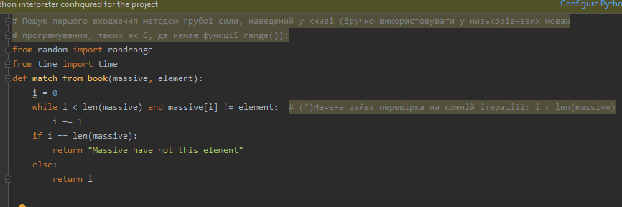
Разработайте и выполните эксперимент по сравнению времени работы двух версий последовательного поиска.

Slide 19
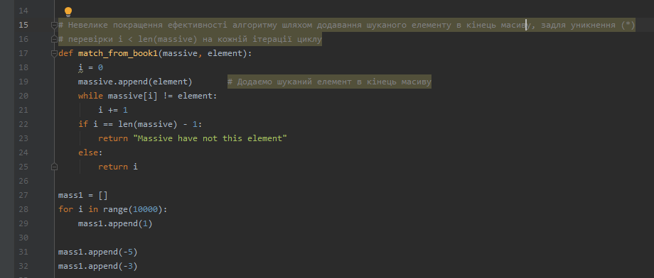
Улучшение эффективности алгоритма добавлением искомого элемента в конец массива.

Slide 20
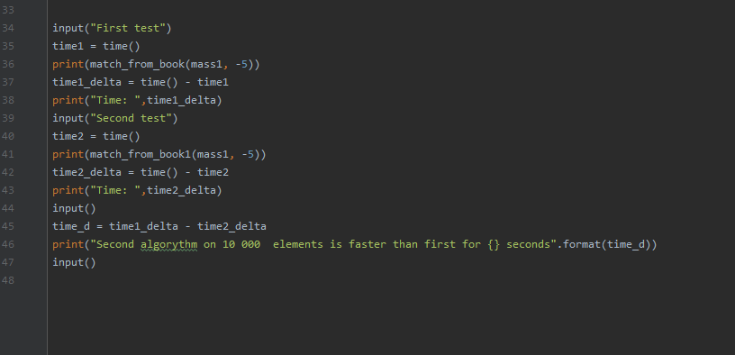

Slide 21
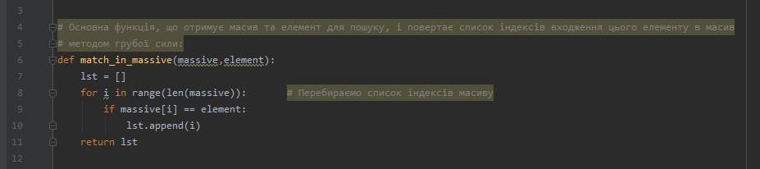
Функция, которая получает массив и элемент для поиска и возвращает список индексов вхождения этого элемента.

Slide 22
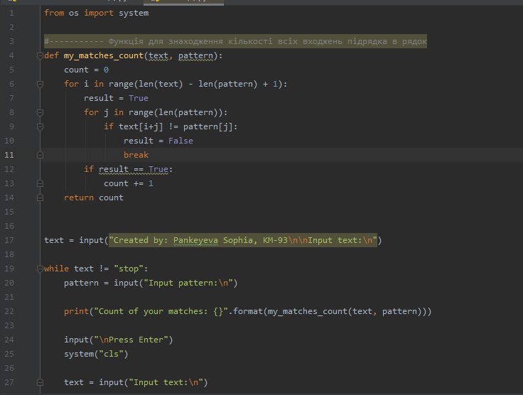
Напишите псевдокод алгоритма поиска подстрок, основанного на грубой силе, который для заданного шаблона возвращает общее количество соответствующих ему подстрок в данном тексте.

Slide 23
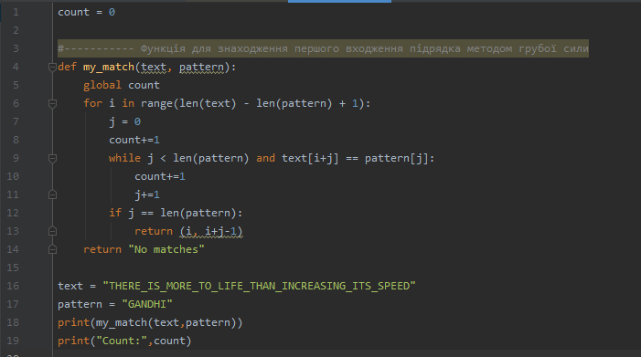
Определите количество сравнений символов, которые будут выполнены алгоритмом, основанном на грубой силе, при поиске шаблона GANDHI в тексте ТНЕRЕ_S5_ МОRЕ_ТО_LIFЕ_ТНAN_INCREASING _IТS_SРЕЕD (Будем считать, что длина текста — 47 символов — известна до начала поиска.)

